Slide 1


工业产线数据采集与 管理系统设计与实现
计算机学院 170614班
答辩人：叶静波
导师：沃天宇

Slide 2


研究背景及任务
研究现状
目录
系统实现及关键技术
CONTENTS
-
实验测试
总结及展望

Slide 3
PART 1
研究背景及任务
研究背景
THE BACKGROUND
研究任务
RESERCH TASK

Slide 4


研究背景
THE BACKGROUND
工业机器人被称为“制造业皇冠顶端的明珠”，成为衡量一个国家科技创新和高端制造业水平的重要标志。近年来，以物联网、云计算、大数据和人工智能为代表的新一代信息技术与传统工业机器人技术交叉融合，推动工业机器人云平台技术的产生，并使其呈现出泛在互联、云边端协同、智能服务的新趋势。
本课题的来源项目为“工业机器人云平台”，项目的最终目标是面向工业机器人智能运维需求，利用机器人生命周期中产生的数据进行可视化分析，开发工业机器人智能运维云服务。
项目背景
项目来源
1
2

Slide 5
研究背景
THE BACKGROUND
满足工业机器人设备协议多样性，解决平台依赖性
数据实时访问、
高效存取
离线训练
面向基于云平台的工业机器人远程监控需求
数据安全传输
远程监控
Notes:
研究意义就是针对这些问题，解决设备协议的多样性，解决平台依赖性，实现云监控，和高效安全的数据访问

Slide 6
研究任务
RESERCH TASK
04
集群与优化分析
数据采集与管理系统实验测试
设计并实现支持高效存储和
远程访问的数据库存储系统
03
研究和部署OPC UA安全策略
02
01
搭建OPC UA客户端
集成多协议服务器
工业数据采集
与管理系统
Notes:
根据研究目标制定如下的研究方案，主要分为四个方面

Slide 7
PART 2
研究现状
研究现状
RESEARCH ACTUALITY

Slide 8
研究现状
RESEARCH ACTUALITY
01
传统的基于COM/DCOM的OPC技术、单一接口、OPC对平台具有依赖性、OPC UA规范^{[1、2、3、4、5]}
02
研究
现状
OPC UA内部安全机制、
OPC UA外部安全机制^{[5]}
Kafka消息队列作为数据存储源、Mysql+Redis构建存储器、
数据仅支持本地监控^{[6、7、、、11]}
03
Notes:
现有的研究有OPC技术，单一的协议接口，但OPC对平台具有依赖性，OPC基金会发布了OPC UA规范
OPC UA内部具有完整的安全规范，目前也有研究外部的安全机制，例如实现网络入侵的检测算法
在数据库方面目前的研究有以Kafka消息队列接收采集的数据，以Mysql+Redis构建存储器，但数据未上传到云，不支持远程监控和访问，同时前端技术落后

Slide 9
PART 3
系统实现及关键技术
系统实现
IMPLEMENTATION
关键技术
KEY TECHNOLOGIES

Slide 10
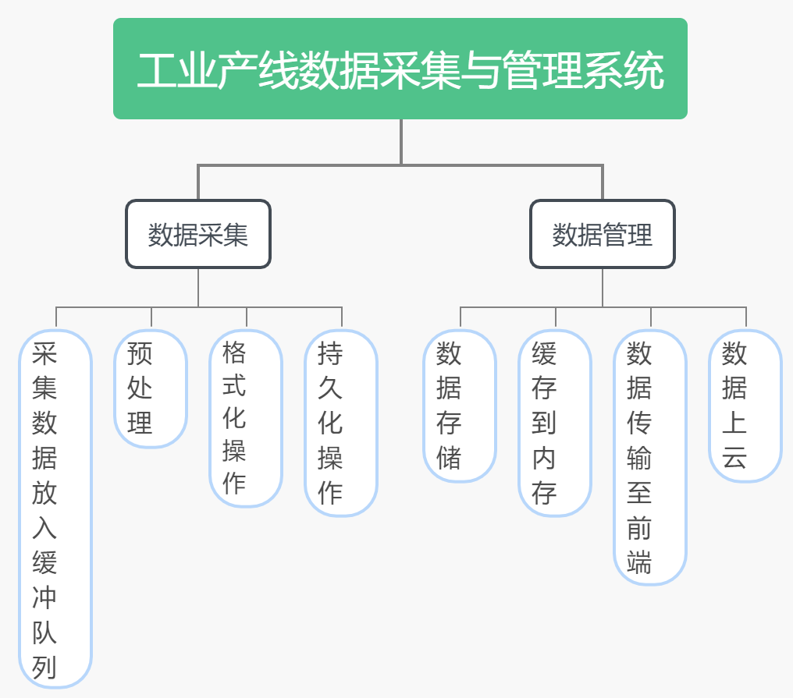
系统主要功能
FUNCTION
系统功能
数据采集
缓冲队列
预处理
格式化
持久化
数据管理
存储
缓存到内存
传输给前端
上云
01
图1 系统主要功能
Notes:
系统主要功能分为这两部分

Slide 11
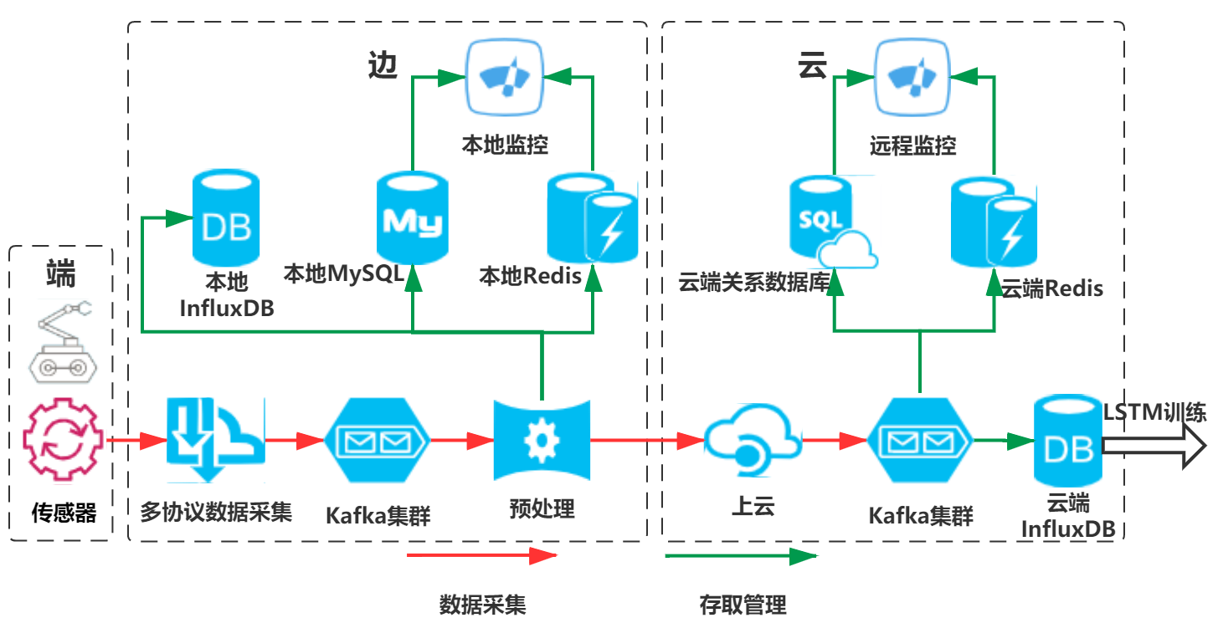
架构设计
DESIGN
后端系统架构设计
系统横向分为端、边、云三部分
系统包含数据采集、数据管理的数据流
02
后端系统
负责边缘端部分
图2 系统架构图
Notes:
整个系统架构设计如图，后端负责边缘端部分

Slide 12
数据需求及处理
DEMAND&HANDLE
03
数据需求
安全传输需求
大量存储需求
计算
数据预处理
原始-->存储
格式化字符串
角度-->弧度
数据库管理模块
MySQL、Redis本地服务部署
local_db工位状态表、图片信息表(二进制流存储)......
Redis采用list数据结构，数据以时间顺序插入
数据存取相关
字段 | 存储类型 | 含义
no | IntegerField | 工位编号
id | CharField | 操作分类
value | JSONField | 具体值
name | CharField | 操作名
update_time | DateTimeField | 时间
表1 数据库表
Notes:
原始数据需要预处理，计算，格式化等操作
MySQL数据库，建立了静态数据表，机器工位数据表，图片数据表（路径存到数据库，并用二进制流存储本地，request.read）
静态数据是一些机器的编号型号等数据，一开始就可以添加
工位数据表按照工位编号，4个工位对应，每个工位有相应的操作和状态，但唯一标识是创建时间
图片数据表存储图片
Redis则是以时间为key，以时间顺序插入
最后是相应的数据访问相关的接口，给前端调用查询

Slide 13
系统实现
IMPLEMENTATION
多协议数据传输接口
SDK搭建OPC UA客户端和服务器
设置安全策略，添加证书和密钥(OpenSSL)
将实现好的webSocket、MQTT和OPC UA集成
后端开发
整体采用Django-MTV框架
配置settings，配置url等
数据采集模块、管理模块……
前端-webSocket，提供查询，主动发送
云端-MQTT，新线程从Redis缓存访问数据，删除已访问
04
数据采集模块
部署kafka消息队列服务，建立生产者和消费者线程
数据通过HTPP请求采集，将采集到的数据扔进kafka消息队列
消费者从kafka里拉取数据存入MySQL、Redis
Notes:
利用sdk搭建客户端，这里的安全策略采用OPC UA内部策略，然后使用openssl生成认证证书和私钥进行连接
集成的话，相当于给服务端那边的连接端口号，调用后端的接口，进行数据传输
与硬件相连的以太网，通过HTTP请求采集数据后，将收到的数据扔进kafka里，kafka可以实现高吞吐消息处理，有效缓冲，设置的过期时间可以为1天，足以把对列里的数据写入数据库
生产者线程一直运行，数据请求过来就写入

Slide 14
关键技术
KEY TECHNOLOGIES
02
集群管理及优化设计
kafka分区--确保数据读写一致性和无错性
存取优化、多线程--分离任务、提高读写性能
01
多数据库存储架构设计与实现
从消息中间件到数据库再到缓存
确保数据读写一致性和无错性
Notes:
原计划：地址空间即是对节点的建立和管理，节点就是相应的数据信息
现在的实现：地址空间采用OPCUA SDK接口实现，因此不需要自己实现节点的建立和管理
多数据库架构设计与实现，首先用kafka消息队列作为缓冲，再通过消费者将数据写入数据库和缓存，之间的线程和逻辑比较复杂
集群化的kafka，多个分区对应多个生产消费者，需要有相应的管理机制，才能保证数据读写一致和无错，集群是提高读写性能的一个措施
优化设计也是一个提高读写性能的方面，主要分为存取优化，取数据时可以使用列表缓存一下，一次性访问100条数据，避免每次请求响应的时延，
采用多线程，提高数据传输的效率，把前端数据传输和数据上云两个任务独立开

Slide 15
PART 4
实验测试
实验环境及测试步骤
ENVIRONMEN and PROCEDURES
可视化展示
VISUALIZATION

Slide 16
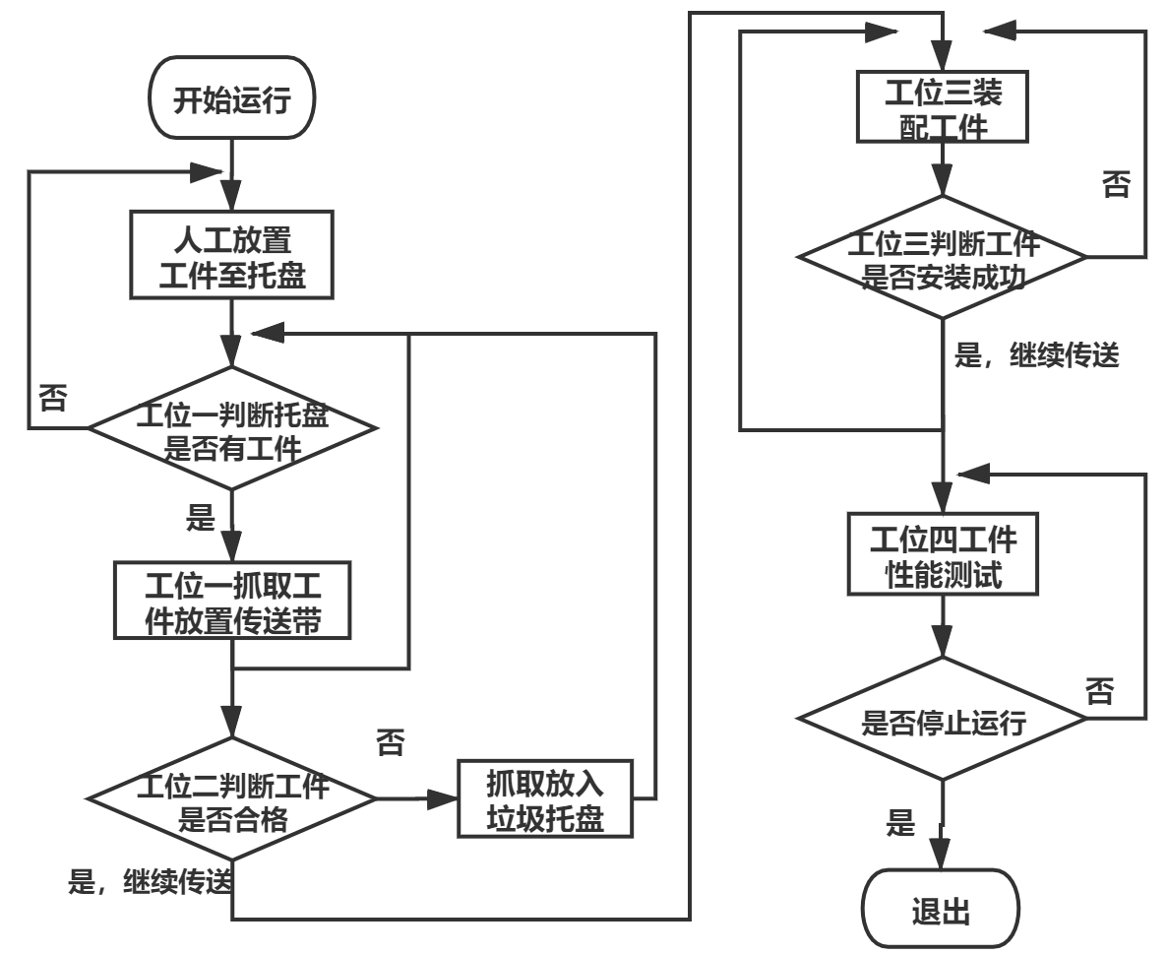
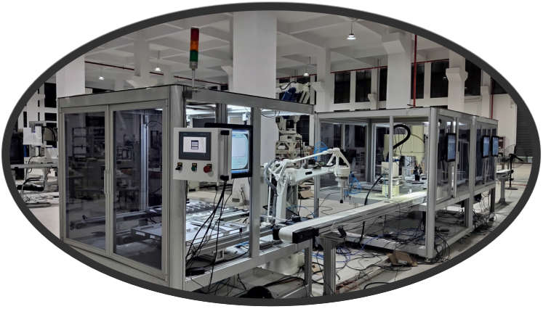
实验环境及测试步骤
ENVIRONMEN and PROCEDURES
硬件环境
G301实验室的“螺旋桨生产流水线”
LabVIEW视觉识别系统
硬件平台包含四个工位
软件环境
本地前后端以及杭州私有云服务器
工业产线平台与本地服务端采用局域网连接
图3 实验设备
图4 测试步骤流程图
Notes:
实验设备如图，四个工位，两个机械臂
测试步骤就是流水线生产过程

Slide 17
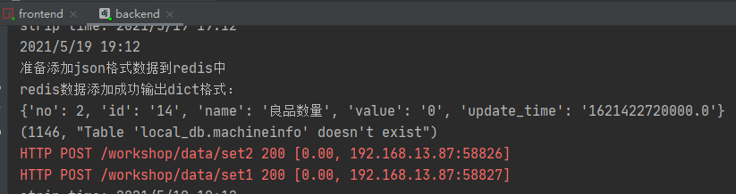
实验环境及测试步骤
ENVIRONMEN and PROCEDURES
图5 后端运行输出
原始采集数据 | 预处理并格式化后的数据 | id | 工位 | 文件分类 | 数据处理说明
{"id": "1_6","1_6": "run","update_time": "2021/5/8 11:44"} | {"no": 1,"name": "传送带状态","value": "run","id": "1_6", "update_time": "2021/5/8 11:44:00"} | 1_6 | 1 | 传送带状态 | run代表运行，stop代表停止
{"id":"7","7": {"X":"111546","Y":"12146","Angle":"164623"},"update_time":"2020/2/7 17:53"} | {"no": 1,"id":"7","name": "托盘一工件位姿信息","value": {"X":"146","Y":"126","Angle":"123"},"update_time":"2020/2/7 17:53:35" } | 7 | 1 | 托盘一工件位姿信息 | x:[0-1280] y:[0-960] angle: [0-360]
二进制文件 | {"no": 1,"id": "41","name": "机器人关节信息","value": "2021-4-12_17-53-35_L1.jpg", "update_time": "2020/4/12 17:53:35","data": "011000101……"} | 41 | 1 | 托盘一工件图片 | 文件大小：648KB，尺寸：1280*960 格式化处理
表2 数据样例
Notes:
后端数据采集和存储打印输出
原始采集的数据到格式化后的数据

Slide 18
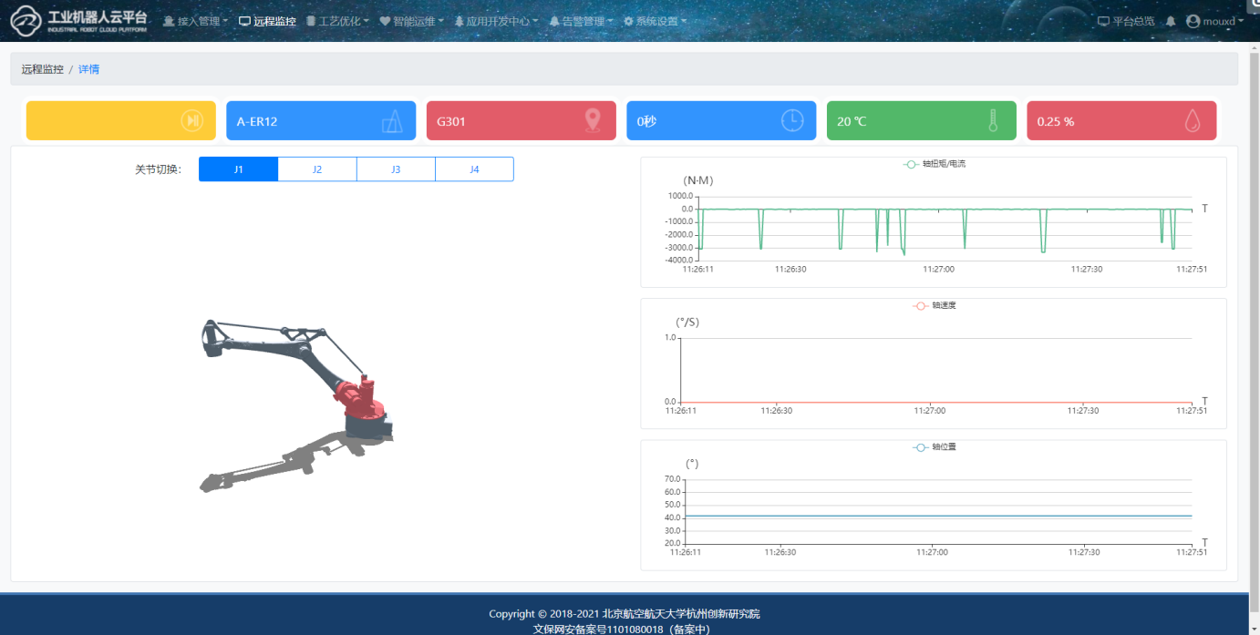
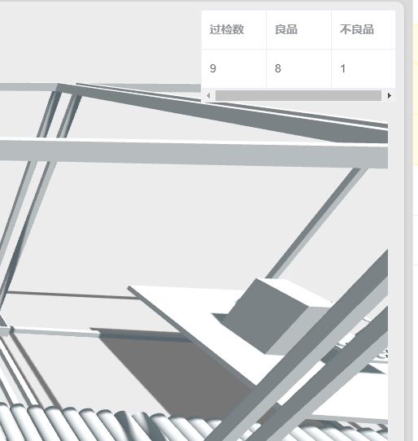
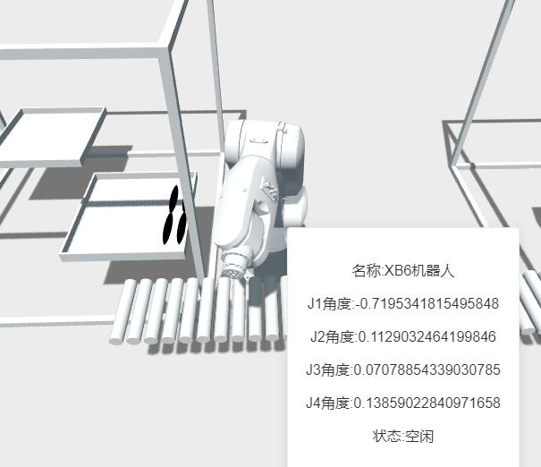
可视化展示
VISUALIZATION
插入视频
Notes:
influxDB的数据主要用于一些机器学习算法的训练，由于数据与时间相关，可用于LSTM模型，这部分不是本毕设的内容

Slide 19
PART 5
总结及展望
工作总结
SUMMARY
未来展望
EXPECTATION

Slide 20
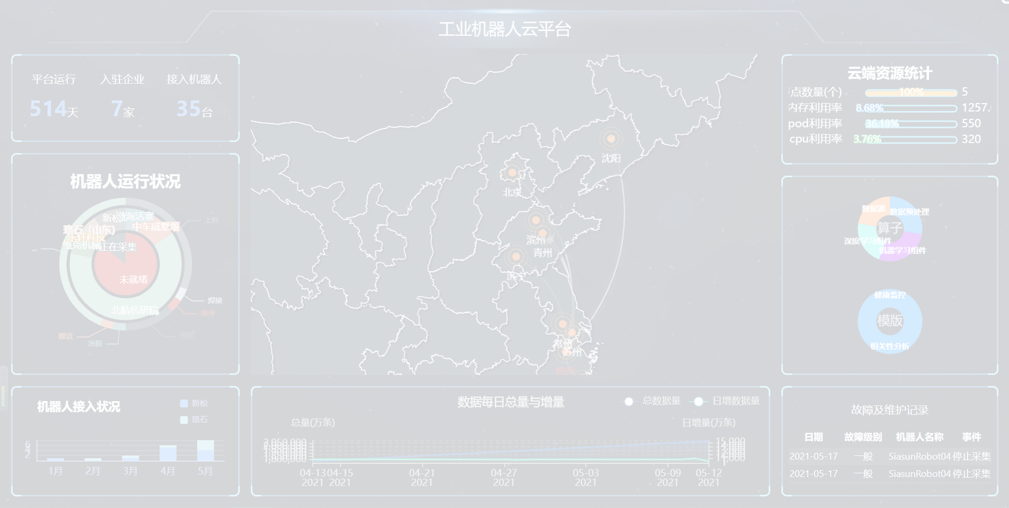
工作总结
SUMMARY
完成的工作
搭建了OPC UA客户端和服务器
研究了OPC UA安全机制并部署安全策略，集成了支持多协议数据传输接口
设计了新的架构，实现高性能的数据采集与管理系统
与前端建立连接，进行数据交互；与杭州私有云服务器连接，将数据上传到云
研究集群机制，后端采用Kafka集群管理；优化分析和优化实现
主要贡献
为数字孪生可视化分析及远程监控提供了数据基础
为工业产线智能运维服务提供了保障
Notes:
主要贡献

Slide 21
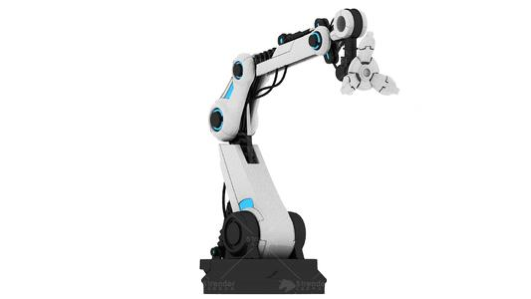
未来展望
EXPECTATION
不足及改进
可以建立Redis分布式集群，采用主从Redis将读和写操作分开
对InfluxDB建立集群
进一步研究边缘端（本地服务端）到云端数据传输的安全策略，集成支持WebSocket及MQTT协议的数据传输接口
采用多线程异步传输，优化数据传输效率，降低数据传输的时延
Notes:
可以建立Redis分布式集群，采用主从Redis将读和写操作分开，这样能够提高缓存的读写性能
此外，对InfluxDB建立集群，可以优化InfluxDB的读写性能
数据传输效率仍可以提高，可以采用多线程异步传输，优化数据传输效率，降低数据传输的时延

Slide 22
参考文献
REFERENCES
[1]ZHAO Y H, NIE Y J, WANG Y L, et al. Overview of OPC UA technology[J]．Naval Chemical Defense, 2010(2): 33-37.
[2]LI J X. Research on equipment data acquisition and remote monitoring system for intelligent factories[D]. Nanjing: Nanjing University of Aeronautics and Astronautics, 2018.
[3]OPC UA Part 2 - Security Model 1.03 Specification[M]. OPC Foundation. 2015.
[4]Wei W W S. Wei W W S . Time Series Analysis: Univariate and Multivariate Methods, 2nd edition[M]. New York: Pearson Education, 2006.
[5]许申声. 四轴机器人的OPC UA数据采集客户端开发及安全性研究[D]. 重庆: 重庆邮电大学, 2018.
[6]LIU W. Research on MES data management system based on OPC UA [D]. Beijing:Beijing University of Posts and Telecommunications, 2019.
[7]ZHANG C, WU M L, LU J Q, et al. Design of 828D CNC machine tool group remote monitoring system based on OPC UA [J]. Machinery Manufacturing & Automation, 2018, 47(6): 186-189．
[8]XU B B. Design and implementation of key modules of data acquisition and monitoring system based on OPC UA [D]. Xi’an: Xi’an University of Science and Technology, 2017.
[9]Mizuya T , Okuda M , Nagao T . A case study of data acquisition from field devices using OPC UA and MQTT[J]. 2017: 611-614.
[10]谢青松. 面向工业大数据的数据采集系统[D]. 湖北: 华中科技大学, 2016.
[11]禹鑫燚, 殷慧武, 施甜峰, 等. 基于OPC UA的工业设备数据采集系统[J]. 计算机科学, 47(11A): 609-614.

Slide 23
THANKS 恳请老师批评指导

